Slide 1
Организационная информация по проведению лабораторных работ по дисциплине
«Системное программирование»

Slide 2
Контактная информация
Преподаватель:
  Полевщиков Иван Сергеевич,
  доцент кафедры информационных технологий и автоматизированных систем (ИТАС)
E-mail:
  i.s.polevshchikov@mail.ru
Рабочий кабинет:
  ауд. 221 к. А (2-й этаж, коридор кафедры ИТАС, самый 1-й справа кабинет)
Кафедра ИТАС:
  тел. 2-39-13-54, ауд. 227 к. А,
  секретарь Елисеева Елена Николаевна

Slide 3
Учебный процесс
Сентябрь – декабрь 2021 г.:
  аудиторные занятия:
    лекции (ст. преп. Кузнецов Денис Борисович);
    лабораторные работы;
  консультации (актуальные даты сообщаю сам!);
  самостоятельная работа дома.
Январь 2022 г.:
  экзамен (ст. преп. Кузнецов Денис Борисович).

Slide 4
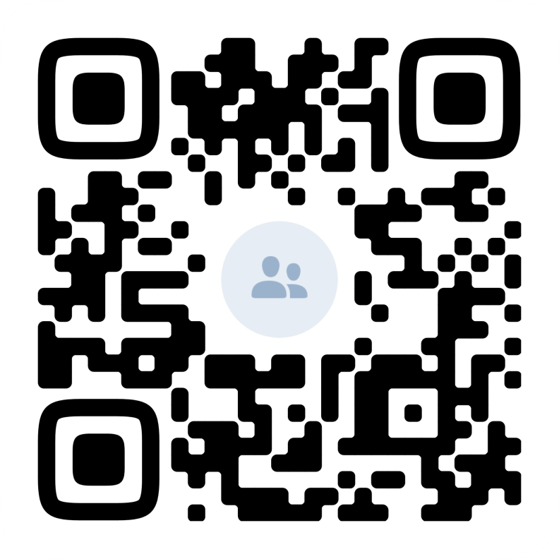
Что нужно сделать Вам в ближайшее время
(≈ в течение недели)
Завести всем электронную почту (у кого нет) для возможности задать мне вопросы.
Зарегистрироваться в сообществе ВКонтакте, в котором буду выкладывать все необходимые материалы (https://vk.com/sp_ris).

Slide 5
Сентябрь-декабрь 2021 г.
(что должен сделать я)
Выложу в сообществе ВКонтакте:
теоретические материалы (электронные лекции, учебные пособия);
методички и образцы отчетов по лабораторным работам;
список Вашей группы;
информацию по работе в АС «Успеваемость студентов»;
организационные сообщения.

Slide 6
Сентябрь 2021 г. - январь 2022 г.
(что должны сделать Вы)
Посещать пары, выполнять задания во время пар.
Изучить все теоретические материалы, выложенные в сообществе ВКонтакте.
Выполнить и сдать через АС «Успеваемость студентов» отчеты по лабораторным работам.
Выполнить успешно все контрольные работы.
Проверять хотя бы раз в день ВКонтакте и электронную почту (могут прийти организационные сообщения).
По всем возникающим вопросам писать мне на электронную почту или в специальном обсуждении в сообществе ВКонтакте.

Slide 7
Выполнение отчетов по
лабораторным работам
Изучить внимательно методическое пособие, всю теорию, примеры решения задач.
Выполнить задание по вариантам на компьютере.
Номер варианта – номер в списке группы, который я выложу в сообществе ВКонтакте.
Оформить отчет согласно тому образцу, который я выложу в сообществе ВКонтакте.
По любым возникающим вопросам, связанным с выполнением заданий, пишите мне на почту.

Slide 8
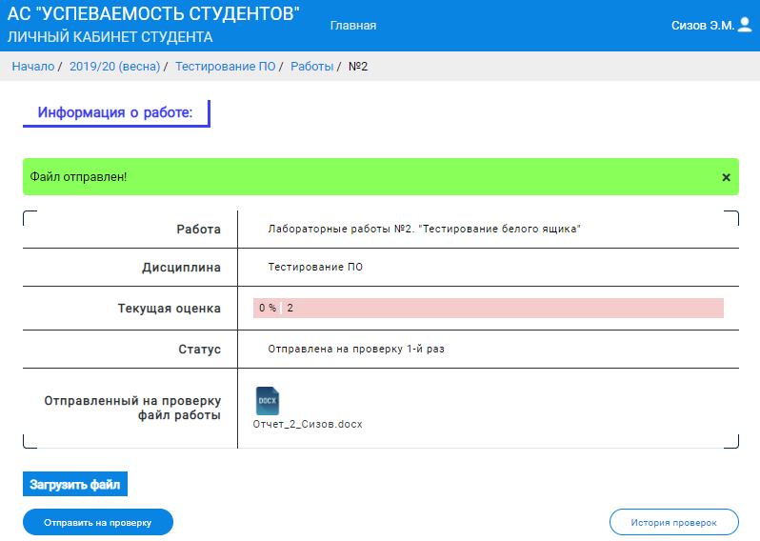
Отправка отчетов на проверку
Когда отчет готов, выслать его в электронном виде мне на проверку через АС «Успеваемость студентов»

Slide 9
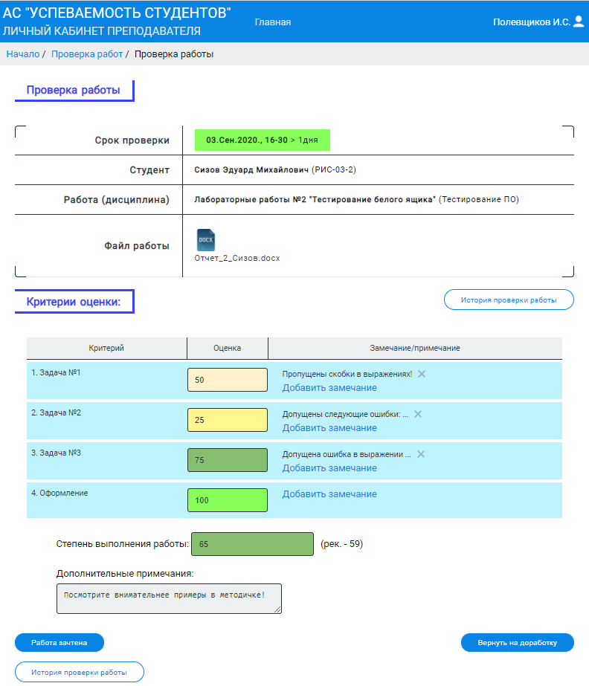
Проверка отчетов
Проверяю каждый отчет в течение двух суток с момента поступления в АС «Успеваемость студентов».
Например, Вы выслали отчет 15 октября в 14-00. Проверю этот отчет к 14-00 17 октября.
Пока двое суток не прошло, меня не нужно спрашивать, проверил ли я уже отчет или нет.
В ответ вышлю либо список замечаний по отчету, либо сообщение о том, что работа зачтена.
Если есть замечания, то необходимо их внимательно устранить и выслать отчет на проверку повторно.

Slide 10
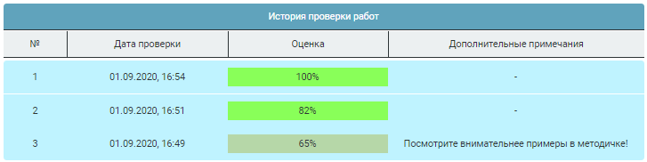
Оценки за отчеты по лаб. работам
Оценки за отчеты по лабораторным работам будут выставлены по 100-балльной шкале (в зависимости от степени правильности выполнения работы): от 0% (работа не сделана или сделана полностью неверно) до 100% (работа сделана полностью верно).
Высылать отчет на проверку (после исправления замечаний) можно любое число раз с целью улучшения оценки.

Slide 11
Рекомендации по выполнению отчетов (часть I)
Не затягивать с выполнением работ!!! Стараться сдавать равномерно в течение семестра, а не в конце сессии!!!
Внимательно читать методичку!!!
Выполнять свой вариант задания, согласно тому списку группы, что я выслал.
При оформлении строго ориентироваться на образец отчета!!! У предыдущих групп отчеты не брать!!!

Slide 12
Рекомендации по выполнению отчетов (часть II)
Внимательно проверить и вычитать отчет перед отправкой мне через АС «Успеваемость студентов»!!!
Если работа выполнена, отправляйте мне сразу её через АС «Успеваемость студентов» на проверку. Крайне не рекомендуется отправлять работы на проверку все сразу.
При отправке письма с отчетом не забывайте прикрепить файл!!!
Не прикреплять старые версии файла и отчеты по другим дисциплинам!!!
Не игнорировать мои замечания по отчетам (не понятны замечания или не согласны с ними – обязательно напишите мне об этом в конструктивном ключе)!!!

Slide 13
Контрольные работы
Даты и форму проведения контрольных работ буду сообщать ВКонтакте в течение семестра.
Контрольные работы будут по темам лабораторных работ (фактически проводятся для защиты отчетов по лабораторным работам).
Контрольные могут быть в разных видах: либо в форме теста, либо в виде развернутого решения задач (в зависимости от темы контрольной работы).
За контрольные буду выставлять оценки по 100-балльной шкале: от 0% (работа не сделана или сделана полностью неверно) до 100% (работа сделана полностью верно).

Slide 14
Экзамен (сессия, январь 2022 г.)
Перед началом сессии я посчитаю среднее арифметическое взвешенное K всех Ваших оценок:
  за контрольные работы (вес каждой оценки = 1);
  за отчеты по лабораторным работам (вес каждой оценки = 2).
Полученное значение K сопоставлю с оценкой по 5-балльной шкале, которая будет итоговой оценкой за работу в семестре:
  K ≥ 85% – оценка «отлично» (5);
  70% ≤ K < 85% – оценка «хорошо» (4);
  50% ≤ K < 70% – оценка «удовлетворительно» (3);
  K < 50% – оценка «неудовлетворительно» (2).
Согласны с итоговой оценкой – сообщу оценку Д.Б. Кузнецову.
Не согласны – нужно доделать лабораторные работы и/или пересдать контрольные работы (максимум можно пересдать 1 раз каждую контрольную работу).

Slide 15
Ответы на некоторые вопросы студентов (часть 1)
«До какого числа я должен всё сдать?»
Ответ: Чтобы не было задолженностей перед деканатом (и, как следствие, проблем с лишением стипендии и отчислением), надо сдать до того момента, пока у Д.Б. Кузнецова на руках экзаменационная ведомость.
Можно сдавать и после этого срока, но надо будет взять в деканате новую ведомость.

Slide 16
Ответы на некоторые вопросы студентов (часть 2)
«У нас завтра по расписанию стоит экзамен. Означает ли это, что если я вышлю Вам сегодня поздно вечером отчеты, Вы к завтрашнему утру всё проверите?»
Ответ: Проверяю все отчеты в порядке общей очереди, в течение двух суток.
Успею ли – зависит от места Вашего отчета в очереди.
Хотите всё сдать вовремя – начинайте сдавать раньше, не в конце сессии, задавайте вопросы, если что-то не понятно по выполнению заданий.

Slide 17
Ответы на некоторые вопросы студентов (часть 3)
«Я принес на флешке все отчеты.
Не могли бы Вы их быстренько проверить?»
Ответ: Проверяю все отчеты только через АС «Успеваемость студентов» в порядке общей очереди, в течение двух суток.
Порядок проверки для всех одинаков, избранных тут нет!
Убедительная просьба не вести себя нагло во время сессии!!!

Slide 18
Ответы на некоторые вопросы студентов (часть 4)
«Нам преподаватель по другой дисциплине сказал, чтобы все сдавали отчеты через электронную почту старосты.
Нужно ли Вам сдавать также?»
Ответ: Отчеты должен отправлять мне на проверку
каждый через АС «Успеваемость студентов».
Если все будут отправлять с одной почты, я запутаюсь в Ваших отчетах.
И то, «что сказал другой преподаватель», не имеет никакого отношения к моей дисциплине.

Slide 19
Ответы на некоторые вопросы студентов (часть 5)
«Нужно ли приносить распечатанные отчеты по лабораторным работам?»
Ответ: По «умолчанию» ничего печатать не нужно!!!
Всё сдавать в электронном виде.
Но если вдруг будут требовать от кафедры (например, во время какой-либо проверки) распечатанные отчеты, то сообщу Вашей группе об этом.

Slide 20
Спасибо за внимание!
Ваши вопросы?

